Slide 1
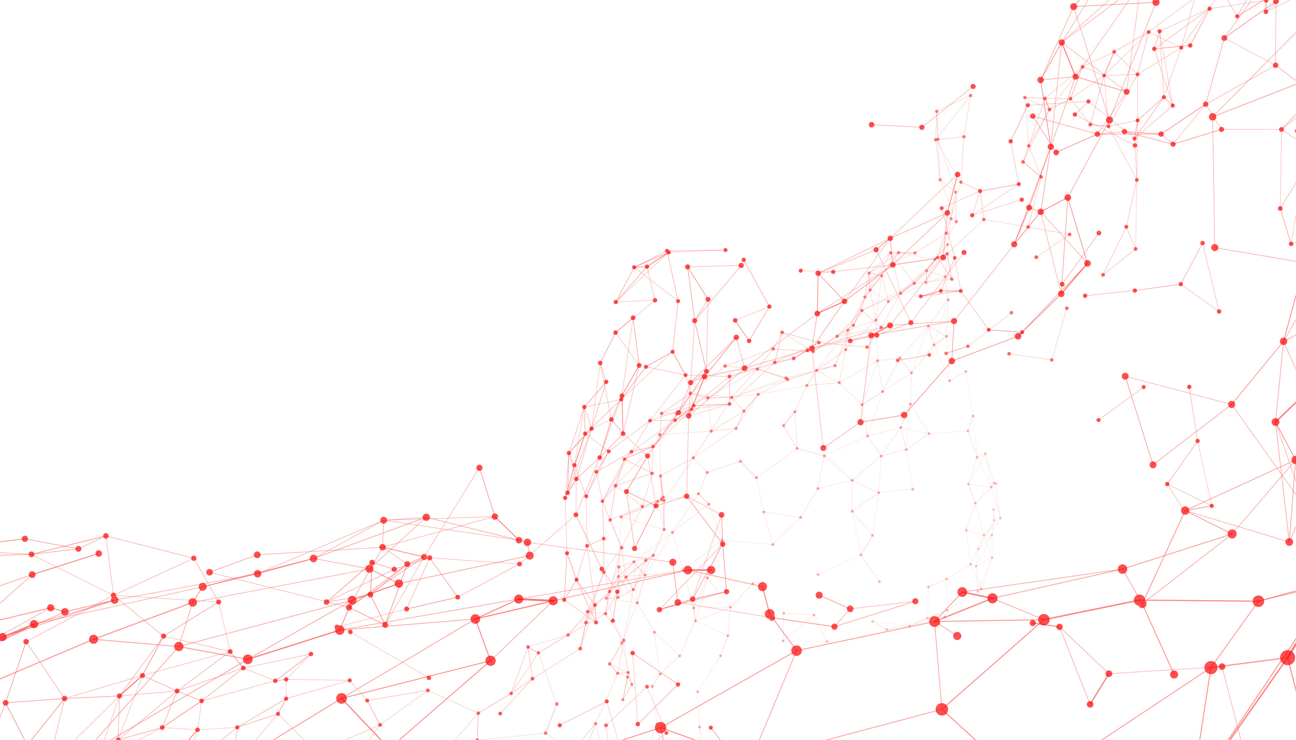
Mô phỏng quá trình cân bằng tải trong 5G SA
Hà Nội, 2025

Slide 2
Mục Lục
1.
Đặt vấn đề
2.
Cách giải quyết
3.
Kết quả mô phỏng
4.
Đề xuất tối ưu và phát triển

Slide 3
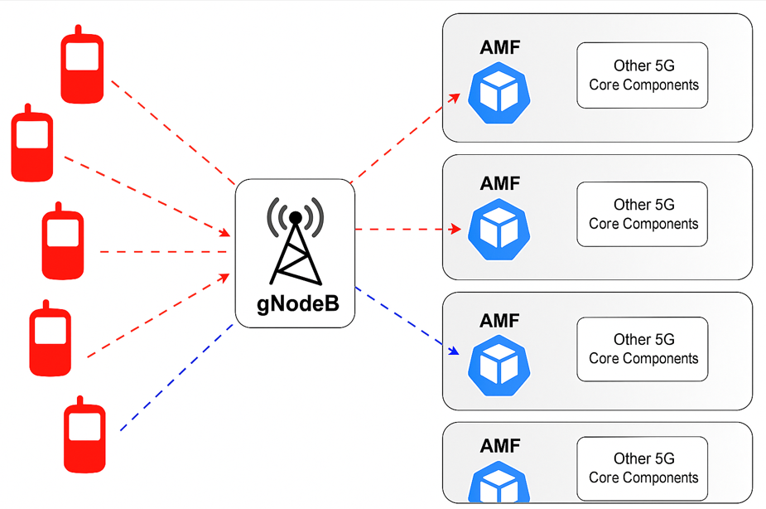
1.
Đặt vấn đề
UE 1
Trong mô hình triển khai thực tế mạng 5G SA. Một trạm phát sóng 5G gNodeB có thể được thiết lập kết nối đến nhiều AMF. Vì vậy việc cân bằng tải tại gNodeB là một vấn đề khá quan trọng để đảm bảo UE sẽ được chia tải đều cho các AMF phụ thuộc vào khả năng AMF hỗ trợ (Capacity weight).
Mục tiêu:
Mô phỏng hệ thống với 200 UE, 1 gNodeB, 5 AMF.
Áp dụng thuật toán cân bằng tải Smooth Weight Round Robin để phân bổ UE.
Thống kê tỷ lệ phân bổ UE trên các AMF, đánh giá hiệu quả cân bằng tải.
UE 2
UE 3
UE 4
Load Balancer
….
UE 200
Hình 1. Sơ đồ mạng 5G SA
3

Slide 4
2.
Cách giải quyết
2.1. Mô hình hệ thống
UE 1
UE 2
UE (200): Mỗi UE có TMSI (452040000000001 + i, tăng dần), trạng thái (IDLE, REGISTERED, CONNECTED), timer x random (500-3000ms).
gNodeB (1): gNBID (26 bits), quản lý UE qua 5G S-TMSI (16 bits), kết nối AMF qua SCTP socket ( port 9100).
AMF (5): Dung lượng (40, 20, 30, 70, 40 UE), định danh (AMF Region ID 8 bits, Set ID 10 bits, Pointer 6 bits).
Giao tiếp:
UE ↔ gNodeB: Shared Memory (mutex, dl_ready, ul_ready, dl, ul)
gNodeB ↔ AMF: SCTP socket
UE 3
UE 4
Load Balancer
….
UE 200
Hình 1. Sơ đồ mạng 5G SA
4

Slide 5
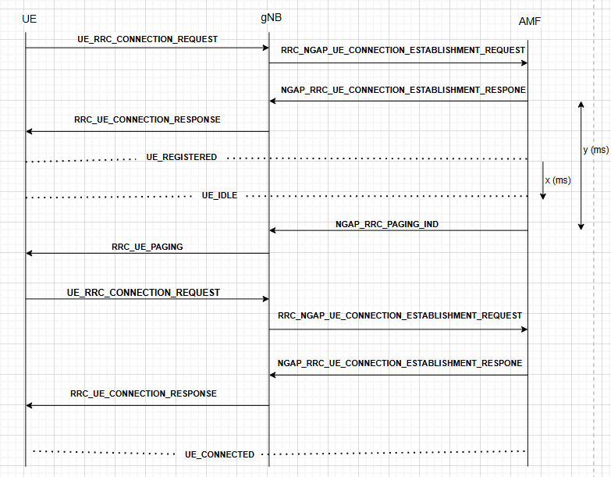
2.
Cách giải quyết
2.1. Mô hình hệ thống
Bản tin UE_RRC_CONNECTION_REQUEST (MsgId: 0x10)
RandomValue bitmask 0x01
5G-STMSI bitmask 0x02
TMSI, UE ID
Bản tin RRC_UE_CONNECTION_RESPONSE (MsgId: 0x11)
Bitmask, 5G-STMSI
Bản tin RRC_NGAP_UE_CONNECTION_ETABLISHMENT_REQUEST
(MsgId: 0x12)
Registration request bitmask 0x01
Service request bitmask 0x02
UE ID
Bản tin NGAP_RRC_UE_CONNECTION_ESTABLISHMENT_RESPONSE
(MsgId: 0x13)
UE ID, bitmask, 5G-STMSI
Bản tin NGAP_RRC_PAGING_IND (MsgId: 0x14)
Bitmask, 5G-STMSI
Bản tin RRC_UE_PAGING (MsgId: 0x15)
Bitmask, 5G-STMSI
Hình 2. Luồng bản tin hoạt động
5
Notes:
UE ở trạng thái UE_IDLE và thực hiện gửi bản tin UE_RRC_CONNECTION_REQUEST (RandomValue present – 0x01) lên cho gNodeB. gNB sẽ sử dụng thuật toán weight factor để lựa chọn ra AMF để gửi bản tin RRC_NGAP_UE_CONNECTION_ESTABLISHMENT_REQUEST lên AMF. Khi AMF nhận được ban tin kiểm tra bitmask nếu có thông tin Registration Request present thì AMF sẽ cấp cho UE một số 5G S-TMSI để gửi lại cho gNB bản tin NGAP_RRC_UE_CONNECTION_ESTABLISHMENT_RESPONE và gNB sẽ forward thông tin gửi xuống cho UE bản tin RRC_UE_CONNECTION_RESPONSE. UE lưu lại 5G-STMSI và chuyển sang trạng thái UE_REGISTERED. Sau khi UE truy cập thành công sau x(ms) thì UE trở về trạng thái UE_IDLE và sau y(ms) kể từ lúc UE attach thì AMF gửi bản tin NGAP_RRC_PAGING_IND xuống cho gNB. gNB gửi bản tin RRC_UE_PAGING xuống cho UE và khi UE nhận được đúng với STMSI của mình thì sẽ gửi bản tin UE_RRC_CONNECTION_REQUEST với 5G S-TMSI cho gNB và gNB lại gửi bản tin RRC_NGAP_UE_CONNECTION_ESTABLISHMENT_REQUEST với bitmask Service Request (0x02) lên cho AMF mà UE đã truy cập trước đó, sau khi nhận RRC_UE_CONNECTION_RESPONSE chuyển trạng thái về UE_CONNECTED.

Slide 6
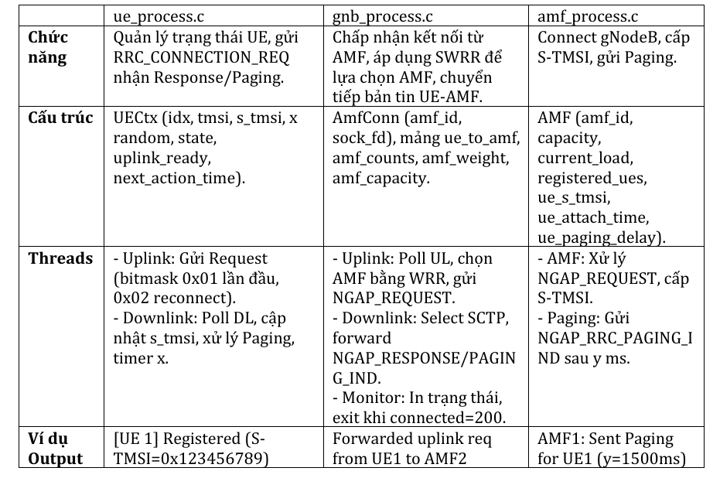
2.
Cách giải quyết
2.2. Cấu trúc chương trình mô phỏng
Bảng 3. Cấu trúc và chức năng 3 process UE, gNB và AMF
6

Slide 7
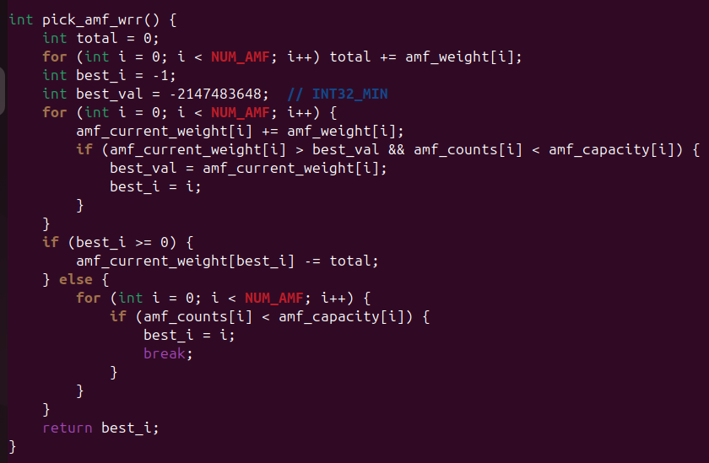
2.
Cách giải quyết
2.3. Thuật toán cân bằng tải SWRR
Mục đích: Phân bổ UE đến AMF dựa trên dung lượng (weight = capacity), đảm bảo tỷ lệ phân bổ gần sát capacity.
Đầu vào:
amf_weight[NUM_AMF]: Trọng số ban đầu = capacity (40, 20, 30, 70, 40).
amf_current_weight[NUM_AMF]: Trọng số hiện tại (khởi tạo 0, cập nhật động).
amf_counts[NUM_AMF]: Số UE hiện tại trên AMF.
amf_capacity[NUM_AMF]: Dung lượng tối đa (40, 20, 30, 70, 40).
Đầu ra: Index AMF được chọn (0-4, tương ứng AMF 1-5) hoặc -1 (nếu tất cả AMF đầy tải).
Hình 4. Thuật toán cân bằng tải SWRR
7

Slide 8
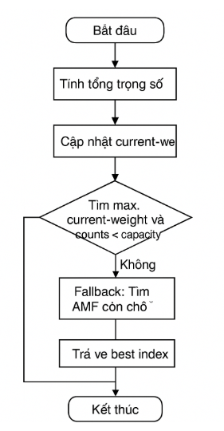
2.
Cách giải quyết
2.3. Thuật toán cân bằng tải SWRR
Hoạt động:
B1: Tính tổng trọng số total = ∑ amf_weight[i]. Đây là tổng trọng số của tất cả AMF, dùng để điều chỉnh lại cân bằng khi phân bổ.
B2: Cập nhật current_weight, với mỗi AMF i, ta cộng thêm amf_weight[i] vào amf_current_weight[i].
B3: Chọn AMF có current_weight lớn nhất và chưa vượt quá capacity
B4: Kiểm tra sau khi chọn:
Nếu tìm thấy best_i >= 0: Giảm amf_current_weight[i] -= total để giữ cân bằng, tránh AMF đó được chọn nhiều lần.
Nếu không tìm thấy (best_i vẫn = -1, tức tất cả AMF đều đầy tải), thực hiện Fallback: duyệt lại danh sách, tìm AMF nào đầu tiên còn chỗ thì chọn.
B5: Kết thúc, hàm trả về chỉ số AMF được chọn (best_i), UE được phần bổ tới AMF này.
Hình 5. Lưu đồ thuật toán cân bằng tải SWRR
8

Slide 9
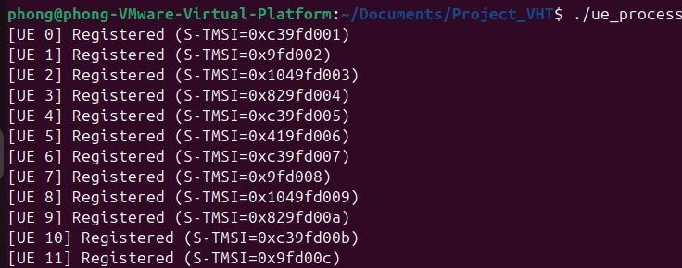
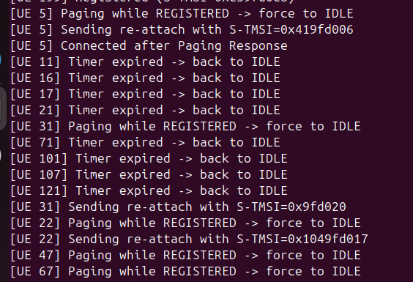
3.
Kết quả mô phỏng
Tiến hành chạy 3 process độc lập:
ue_process: UE_IDLE → REGISTERED (nhận S-TMSI) → IDLE (sau x ms) → CONNECTED (sau Paging và reconnect).
9

Slide 10
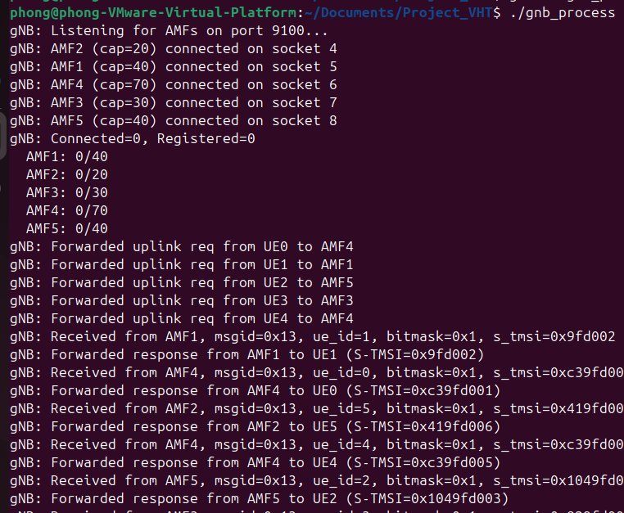
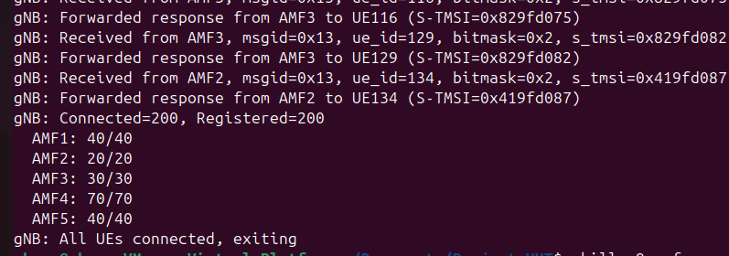
3.
Kết quả mô phỏng
Tiến hành chạy 3 process độc lập:
gnb_process: Chấp nhận kết nối từ 5 AMF, áp dụng SWRR chọn AMF để forward uplink req từ UE , chuyển tiếp bản tin RRC/NGAP, theo dõi và thống kê số lượng UE connected/registered .
10

Slide 11
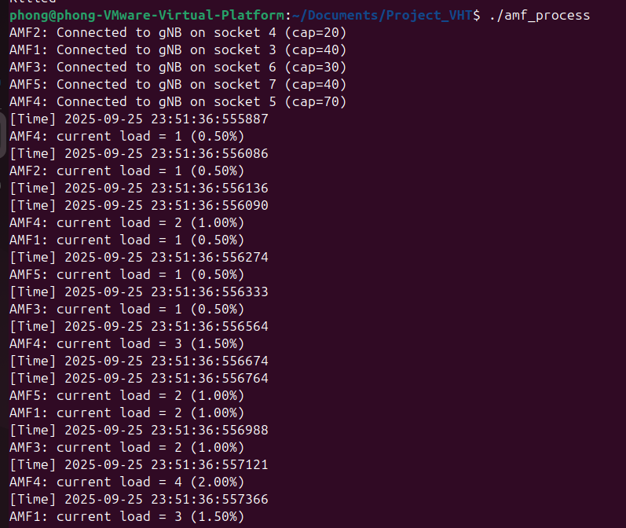
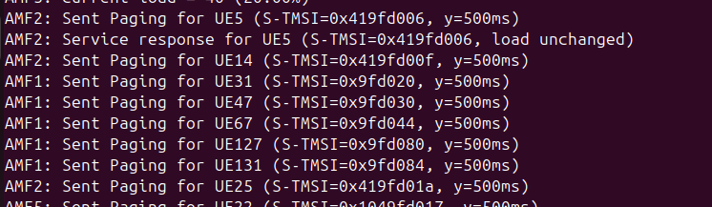
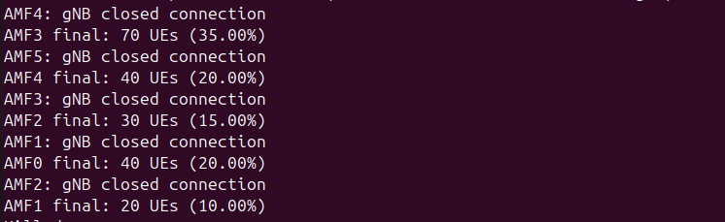
3.
Kết quả mô phỏng
Tiến hành chạy 3 process độc lập:
amf_process: Connect gNodeB, xử lý yêu cầu registration/service request, cấp S-TMSI cho UE, gửi Paging sau y (ms) random range 500-3000ms, thống kê số lượng và tỷ lệ phần trăm UE connected vào mỗi AMF.
11

Slide 12
4.
Đề xuất tối ưu và phát triển
Bổ sung cơ chế đồng bộ SFN giữa UE và gNodeB, gNodeB retry kết nối khi AMF mất kết nối.
Mô phỏng thêm khi trường hợp mất gói, độ trễ cao
Mở rộng kịch bản với nhiều gNodeB, tích hợp thêm với UPF để mô phỏng luồng dữ liệu.
12

Slide 13
Thank you for listening!

